Slide 1
CF02_1_Infigrafía_roles cliente

Slide 2


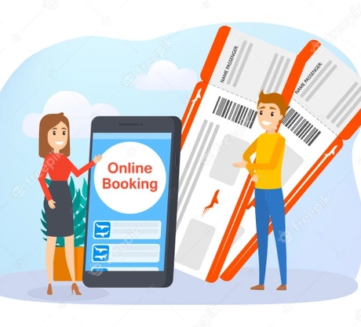
Indicaciones para la producción
Normalmente, el cliente-comprador es la misma persona, pero en otras ocasiones este compra pero no consume. Por ejemplo: la madre compra (cliente) los alimentos de bebe, pero lo consume su hijo (consumidor).
Favor hacer gráfico de acuerdo a referencia visual dada.
Ahora bien, con respecto al servicio está el cliente y el usuario, en ambos se puede asumir el rol, pero en otras ocasiones no. Por ejemplo: el cliente compra pasajes para un viaje, pero otro lo utiliza (usuario).
Referencias de las imágenes: https://www.freepik.es/vector-gratis/empleados-empresa-utilizan-busqueda-web-encontrar-ideas-hacer-negocios-empresa_14245125.htm#query=mercadeo&position=2
https://www.freepik.es/vector-premium/madre-alimentando-al-bebe-leche-biberon_9508405.htm
https://www.freepik.es/vector-premium/reserva-billete-avion-online-smartphone-concepto-vuelo-viaje-planificacion-vacaciones-verano-ilustracion_10006178.htm#&position=8

